Slide 1


UBND QUẬN LONG BIÊN
TRƯỜNG MẦM NON GIANG BIÊN
LĨNH VỰC PHÁT TRIỂN NGÔN NGỮ
NBTN: Lớp học của bé
Lứa tuổi: 24-36 tháng tuổi.
Lớp: Nhà trẻ D1

Slide 2

1. Ổn định tổ chức:
- Cô và trẻ cùng hát “Cô và mẹ ”

Slide 3
2. Phương pháp, hình thức tổ chức:
* HĐ1: Cô giới thiệu về lớp học của trẻ.
- Thế cô đố các con biết các con đang học ở trường nào?, lớp nào?
- Các con thấy trường mình như thế nào?
- Lớp chúng minh có những bạn nào? Ai có thể kể cho cô nghe nào?
- Trong lớp học của chúng mình có những gì?
- Ai có thể kể cho cô và các bạn các góc chơi tên là gì?
- Các con có thích về các góc chơi để chơi không?

Slide 4
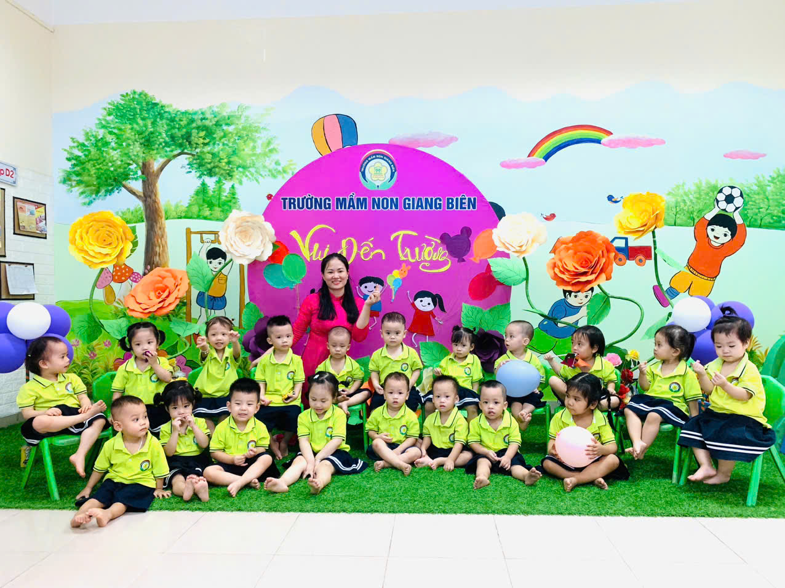

Slide 5
=>GD: Các cô giáo rất yêu thương chúng mình, chăm sóc chúng mình chu đáo, các bạn đều yêu quý, lớp lại có rất nhiều đồ chơi đến lớp rất là vui. Vậy chúng mình đi học phải ngoan không được khóc nhè.

Slide 6
3. Kết thúc:
- Cô và trẻ hát bài “ Trường cháu đây là trường mầm

Slide 7
Chúc các bé chăm ngoan học giỏi!

